Slide 1


יום עצמאות 2018
כפר מנחם

Slide 2
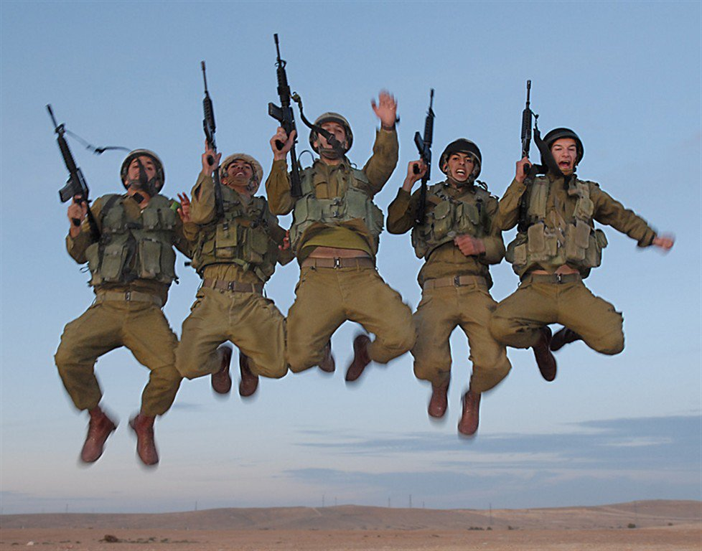
בכפר מנחם יש
48 חיילות, חיילים וש"ש
בואו נעשה להם כבוד

Slide 3
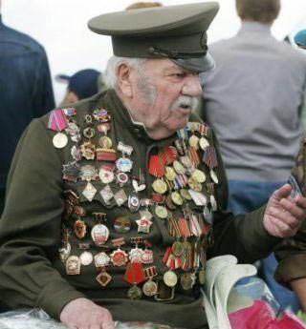
נתחיל בותיקים

Slide 4
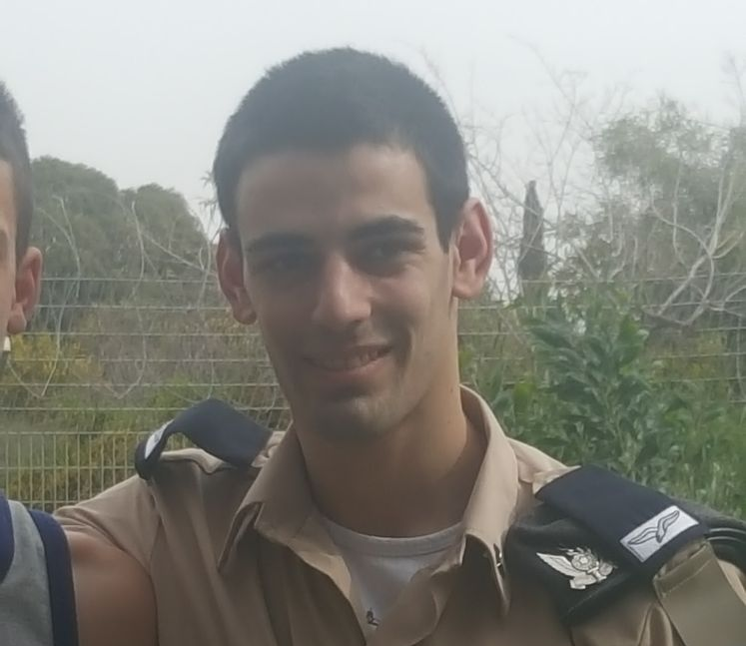
איתי איובי
מטיס כטמ"מ

Slide 5
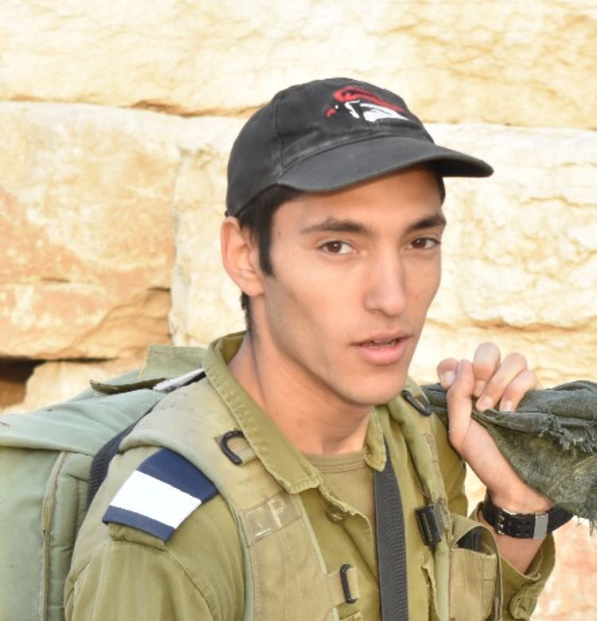
עידו צוברי
חיל האויר

Slide 6
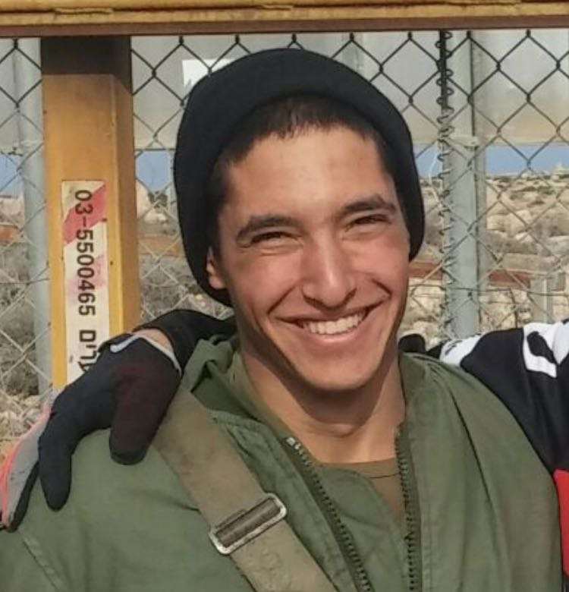
איתי צוברי
חיל האויר

Slide 7
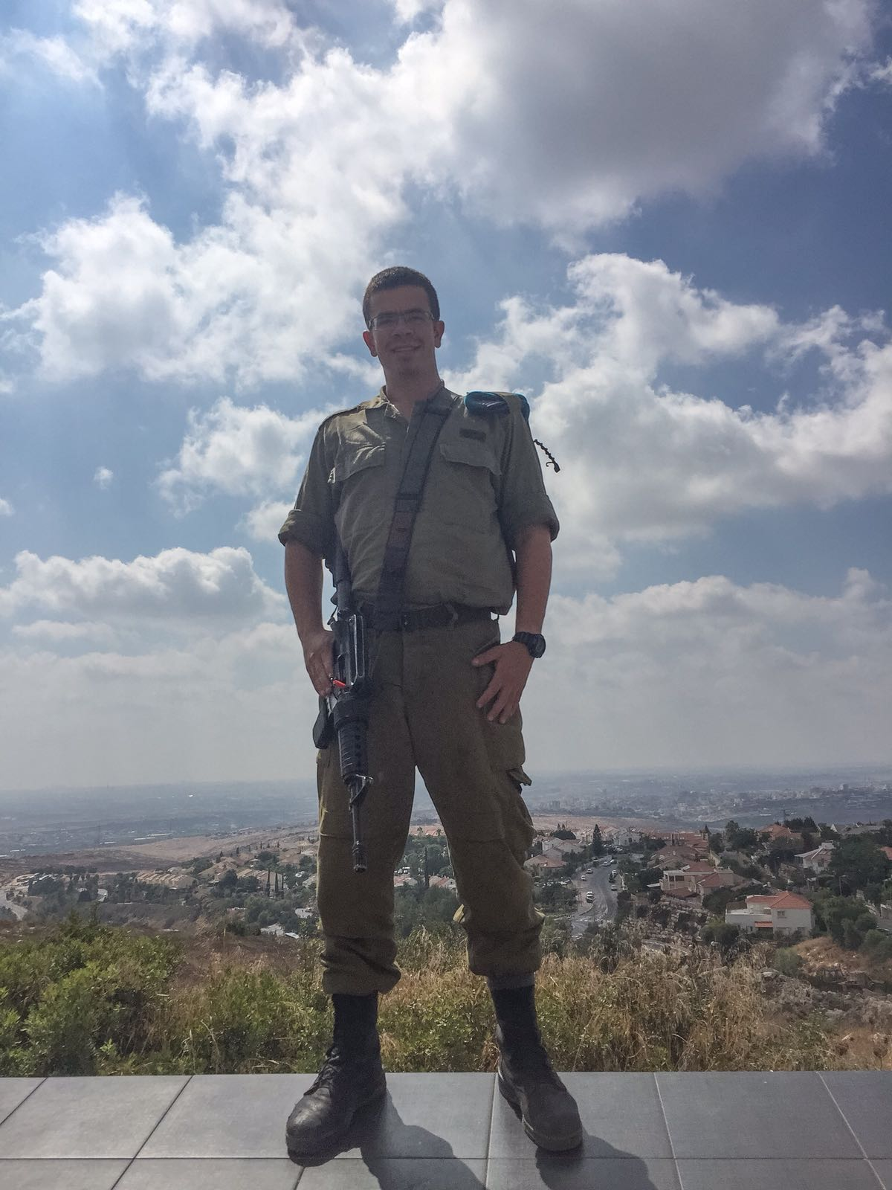
עמית יונתן
לוחם בחיל תותחנים

Slide 8
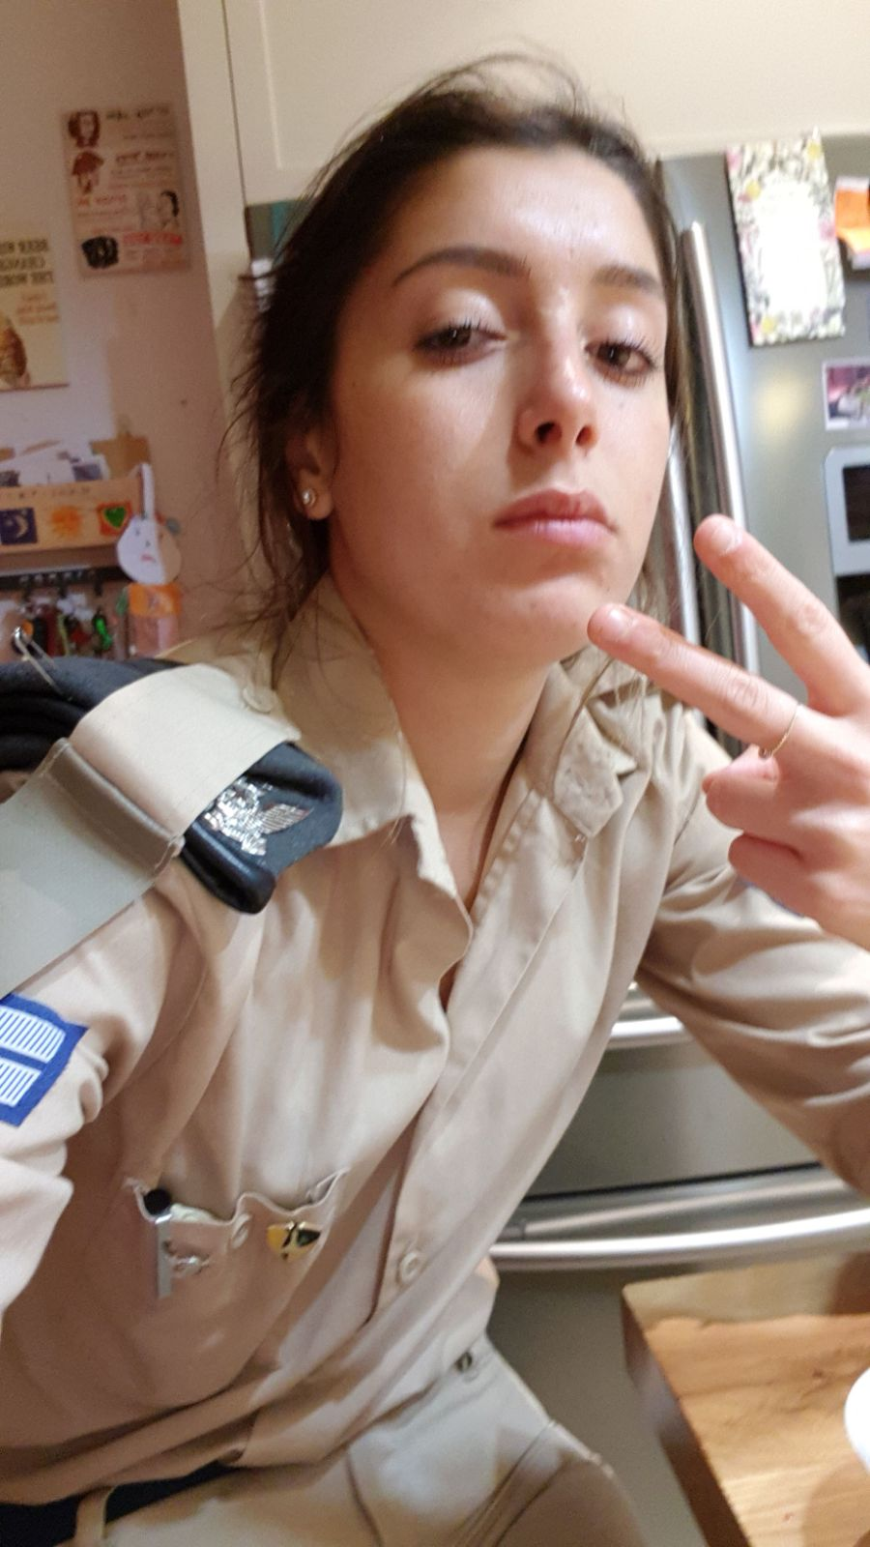
ליאור ארליך
פקמצ"ית טייסת 69

Slide 9
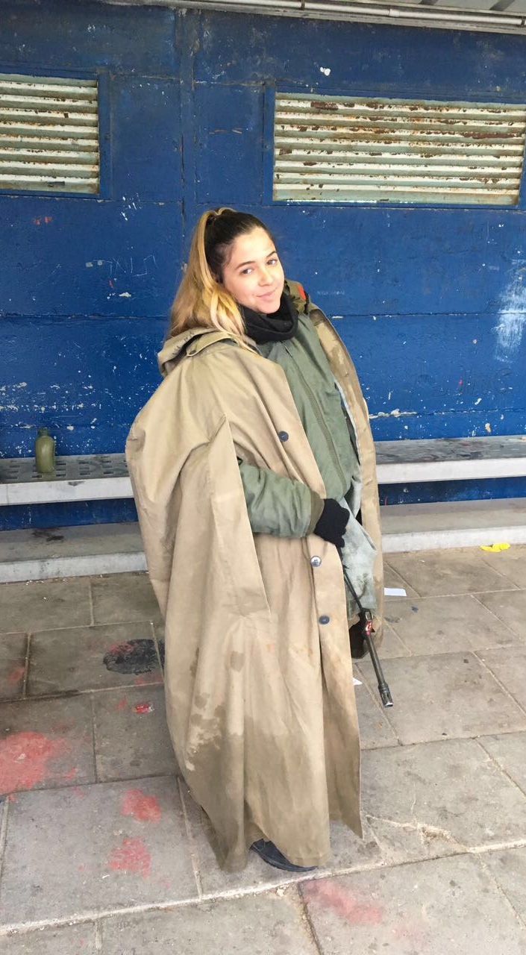
שחף רוזנטל
חיל הלוגיסטיקה

Slide 10
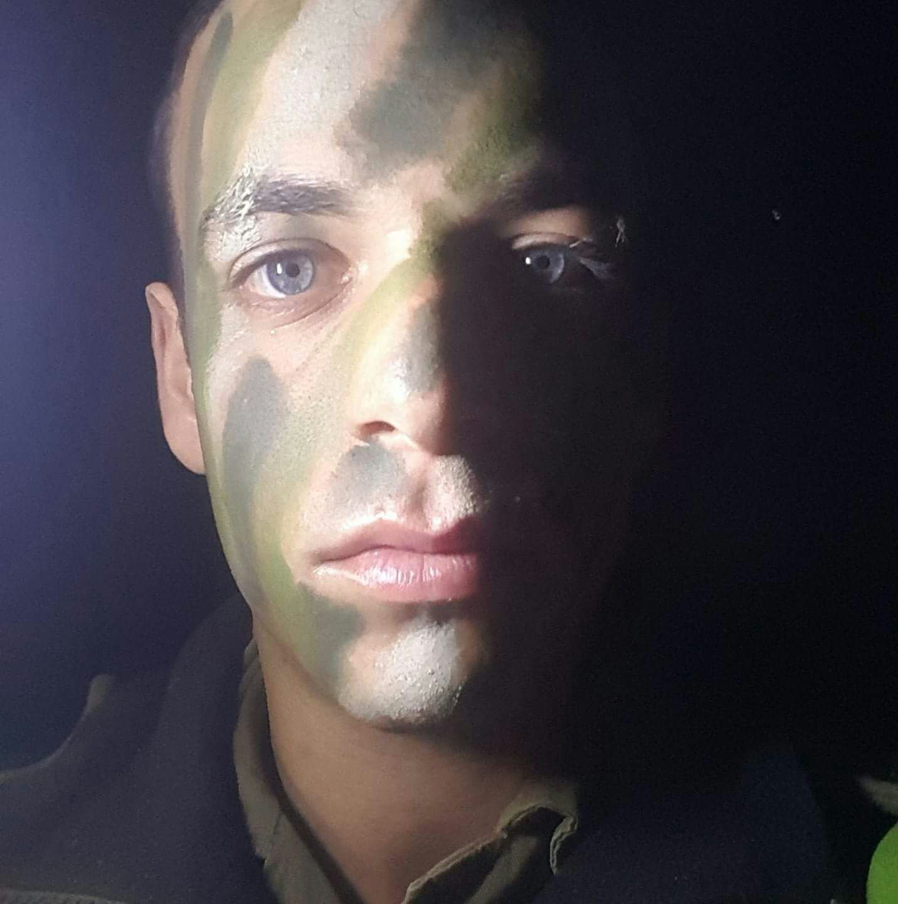
ענבר כהנא
לוחם בחטיבת הנח"ל

Slide 11
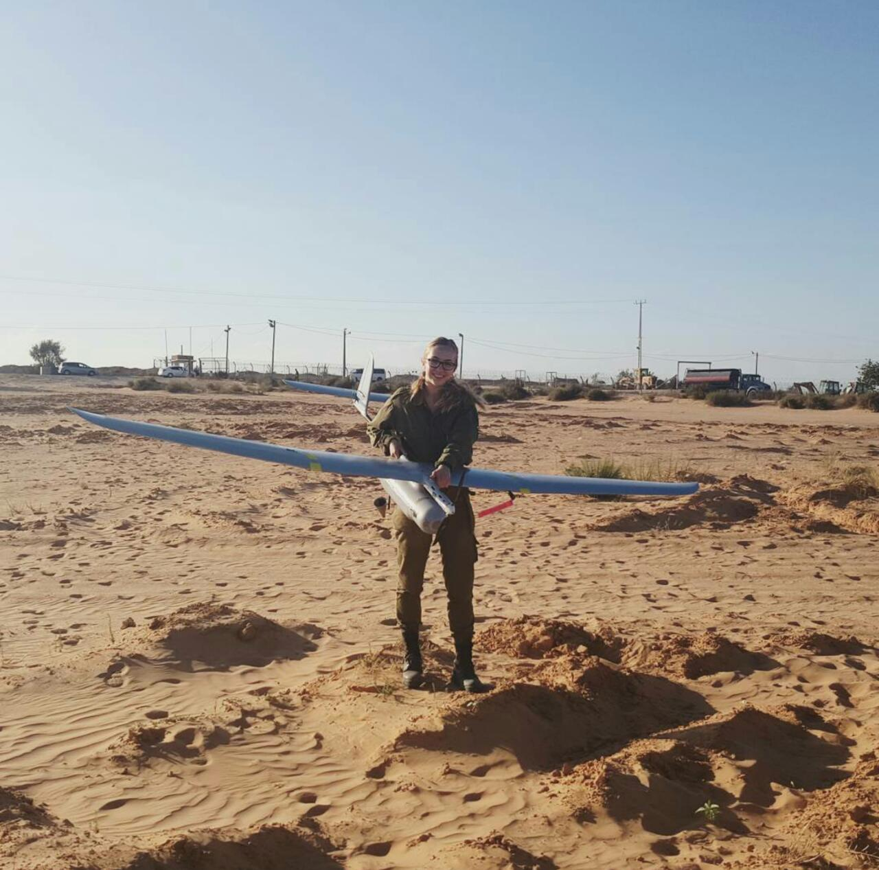
רומי כהן
מדריכת רוכב שמיים בחיל התותחנים

Slide 12
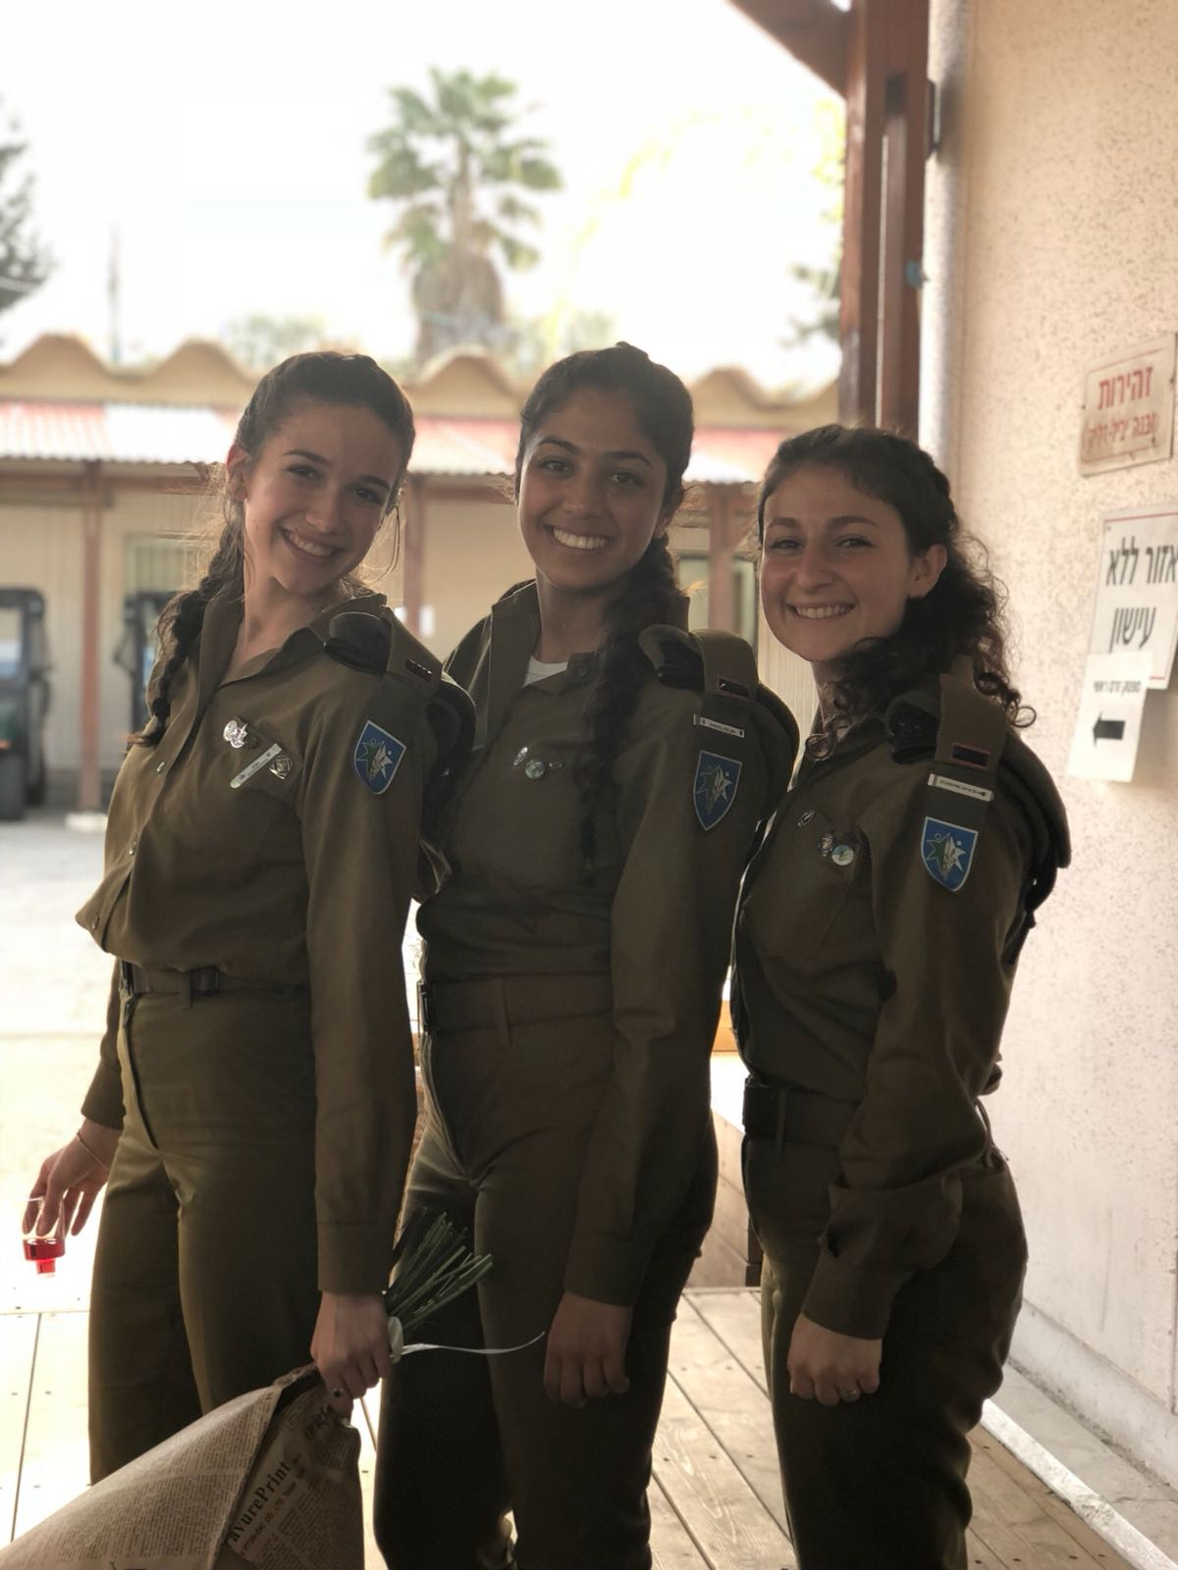
שי אמויאל
קצינה במערך הפסיכוטכני

Slide 13
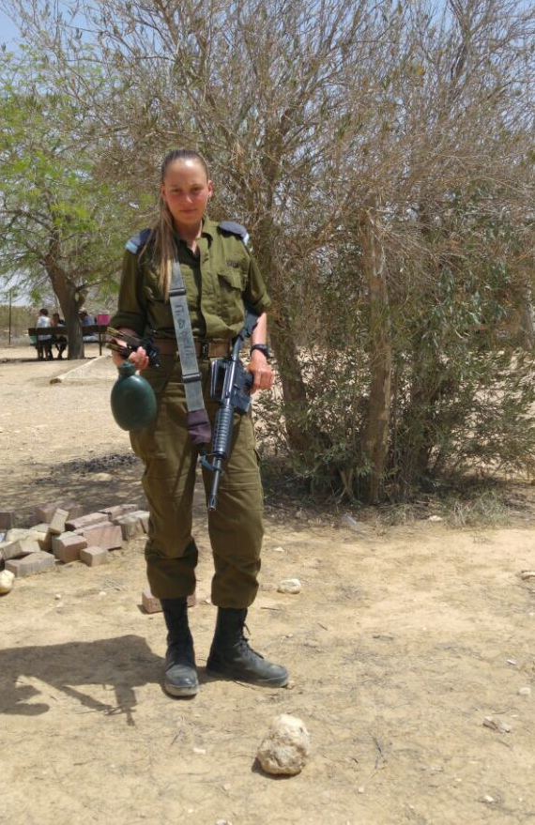
נוי גבעון
לוחמת במערך ההגנה האוירית

Slide 14
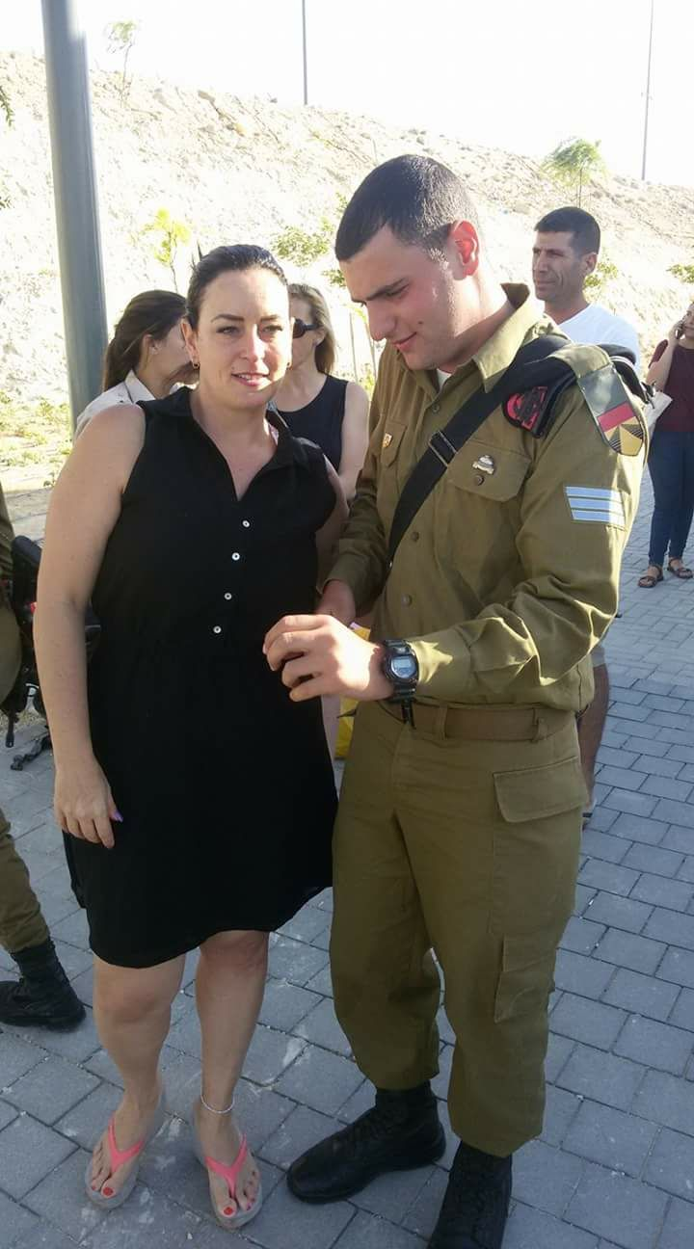
ליעד חורש
חובש קרבי בחיל השיריון

Slide 15
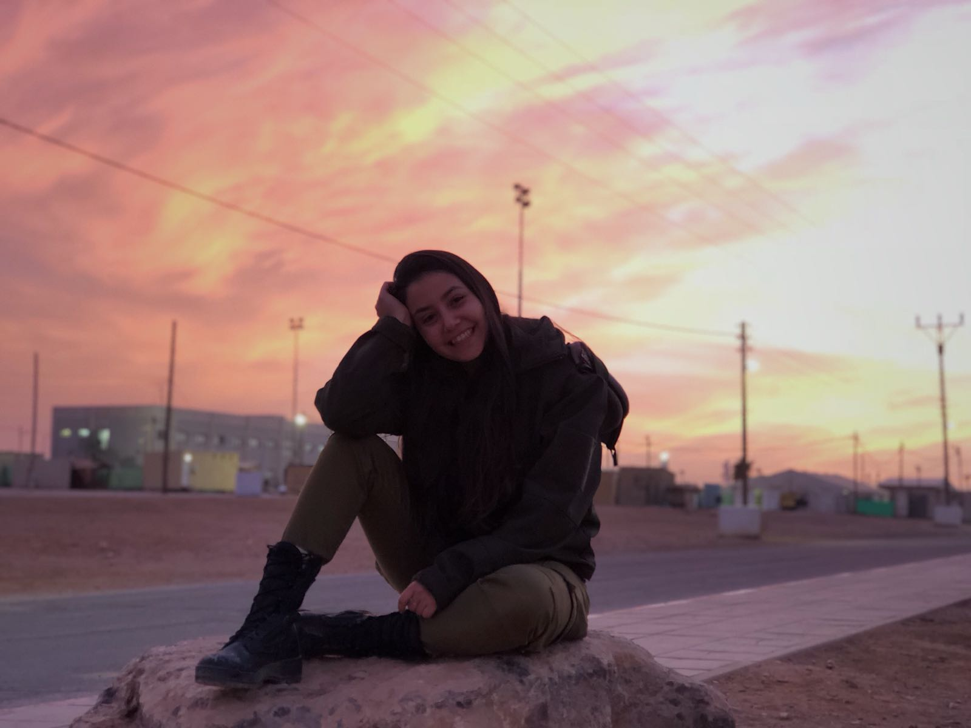
עומר ליאון
משקית ת"ש גדוד 605 הנדסה קרבית

Slide 16
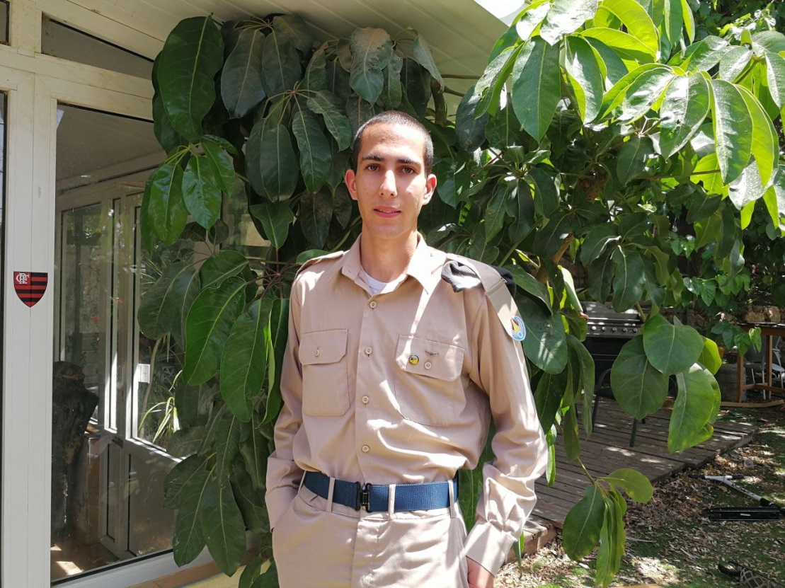
עומרי גל שנהב
טכנאי אלקטרוניקה

Slide 17
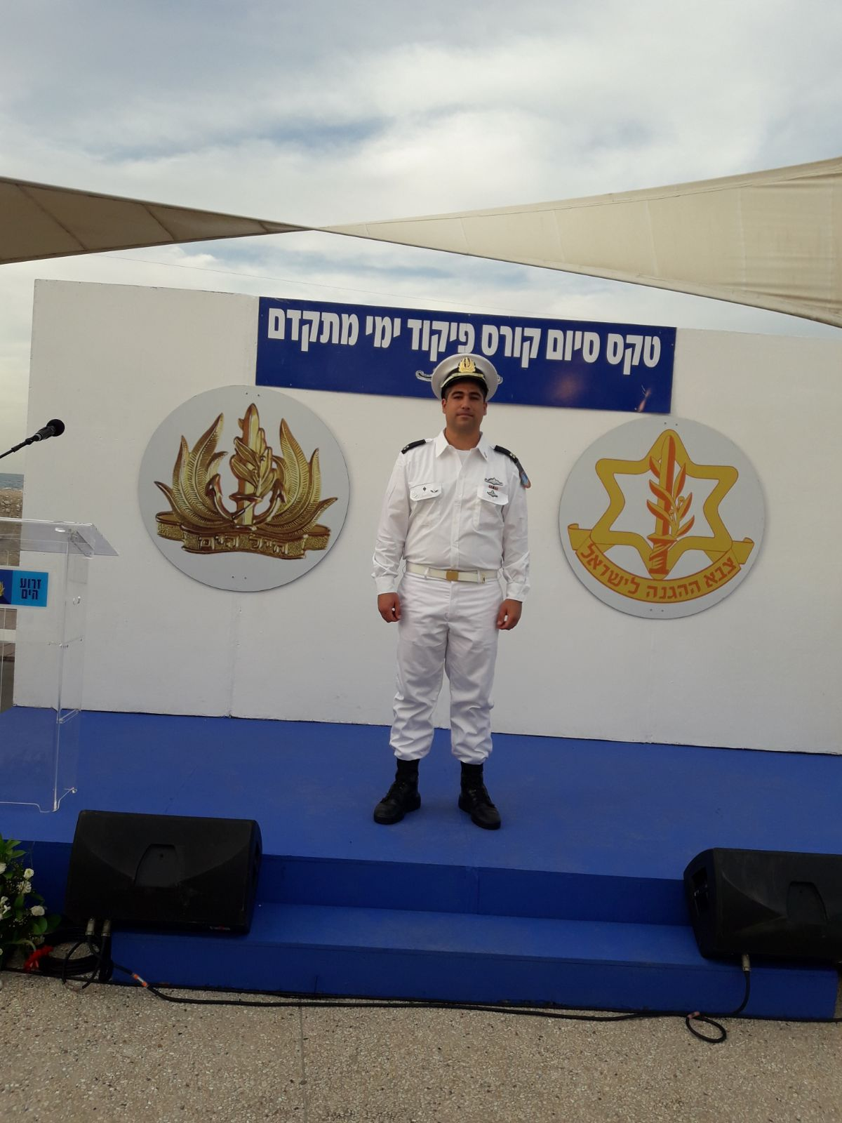
נהיר לוי
רב חובל בחיל הים

Slide 18
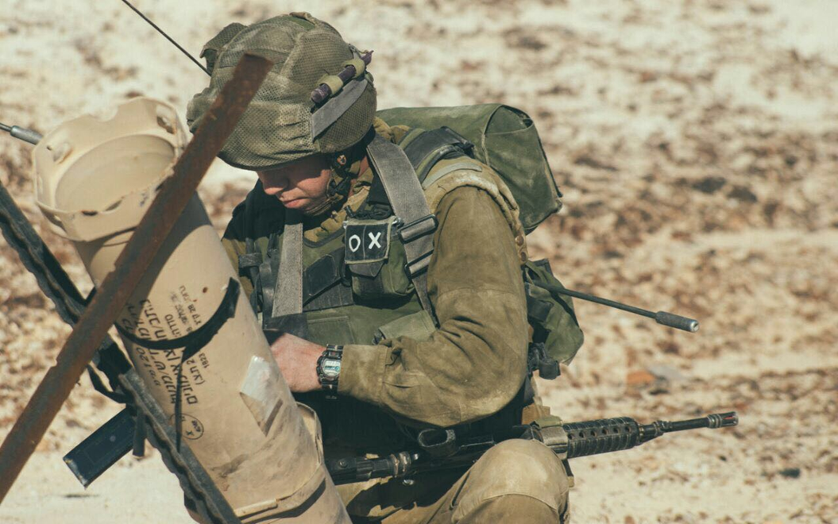
יובל פישמן
לוחם בהנדסה קרבית

Slide 19
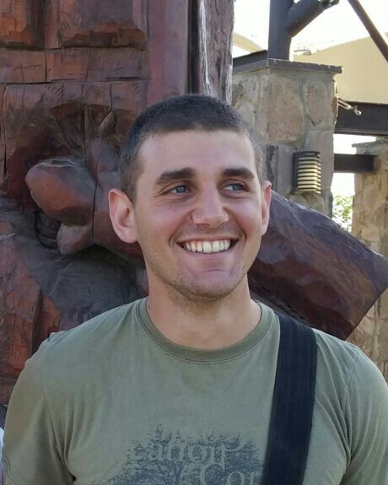
מורן ארז
חיל התותחנים

Slide 20
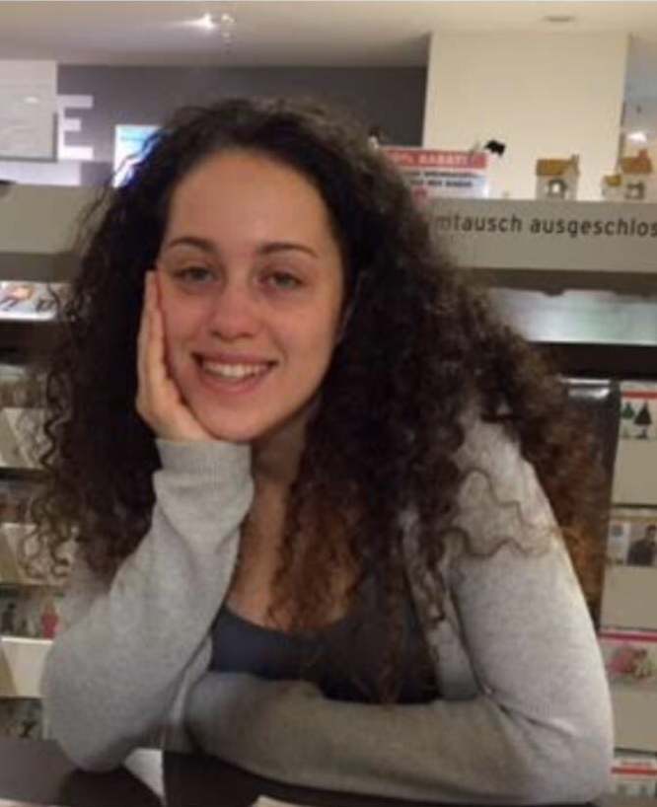
נגה סגל
משרד רוה"מ

Slide 21
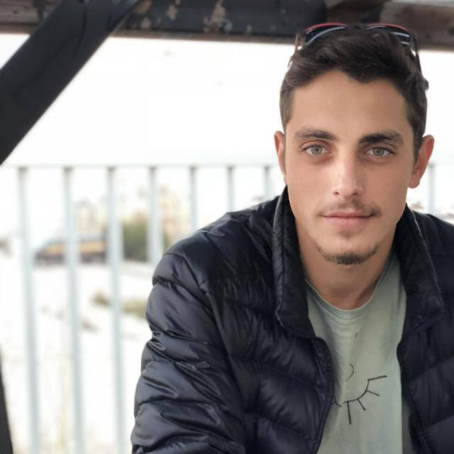
דן בונפיל
חיל מודיעין

Slide 22
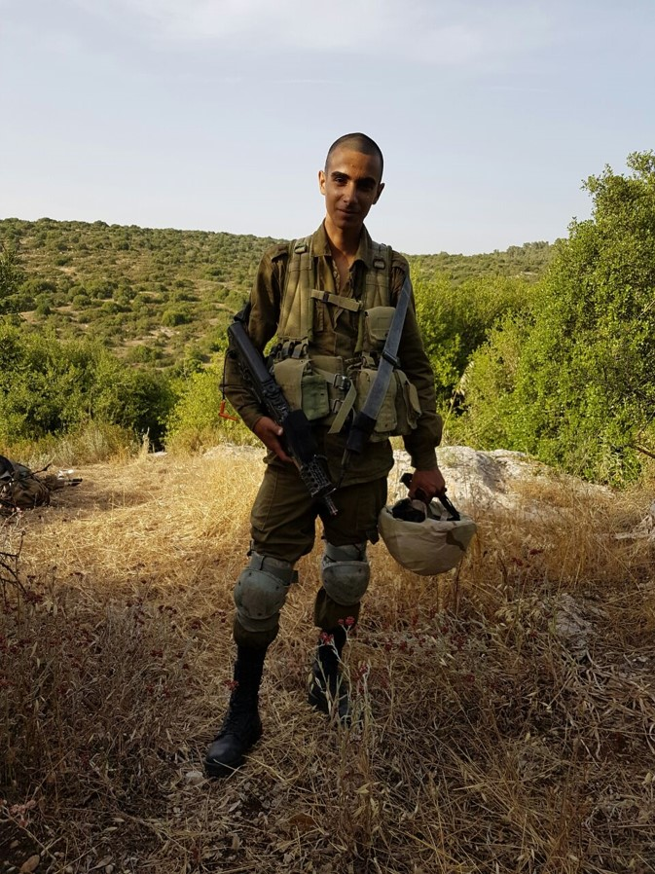
דניאל והבה
לוחם בחטיבת גבעתי

Slide 23
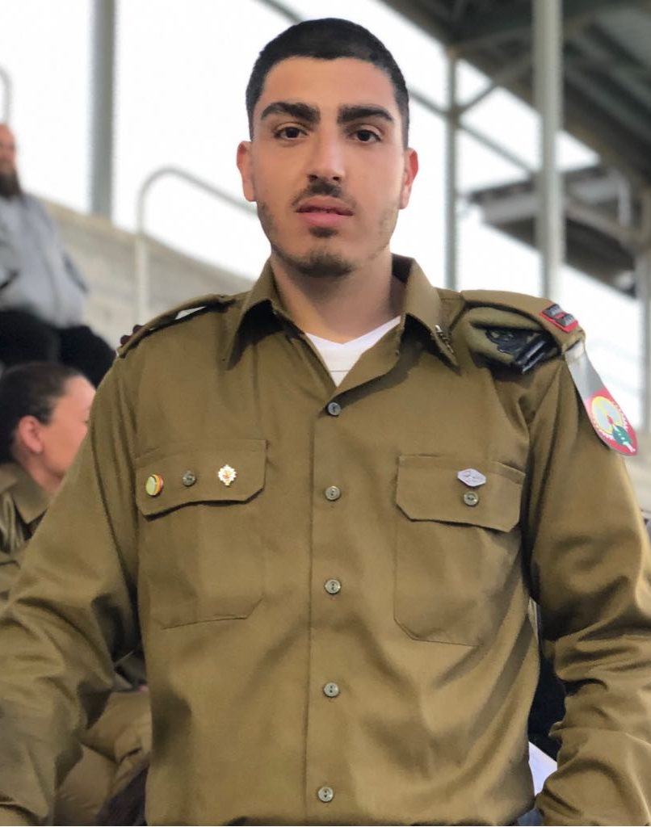
אודי והבה
קצין בחט"ל

Slide 24
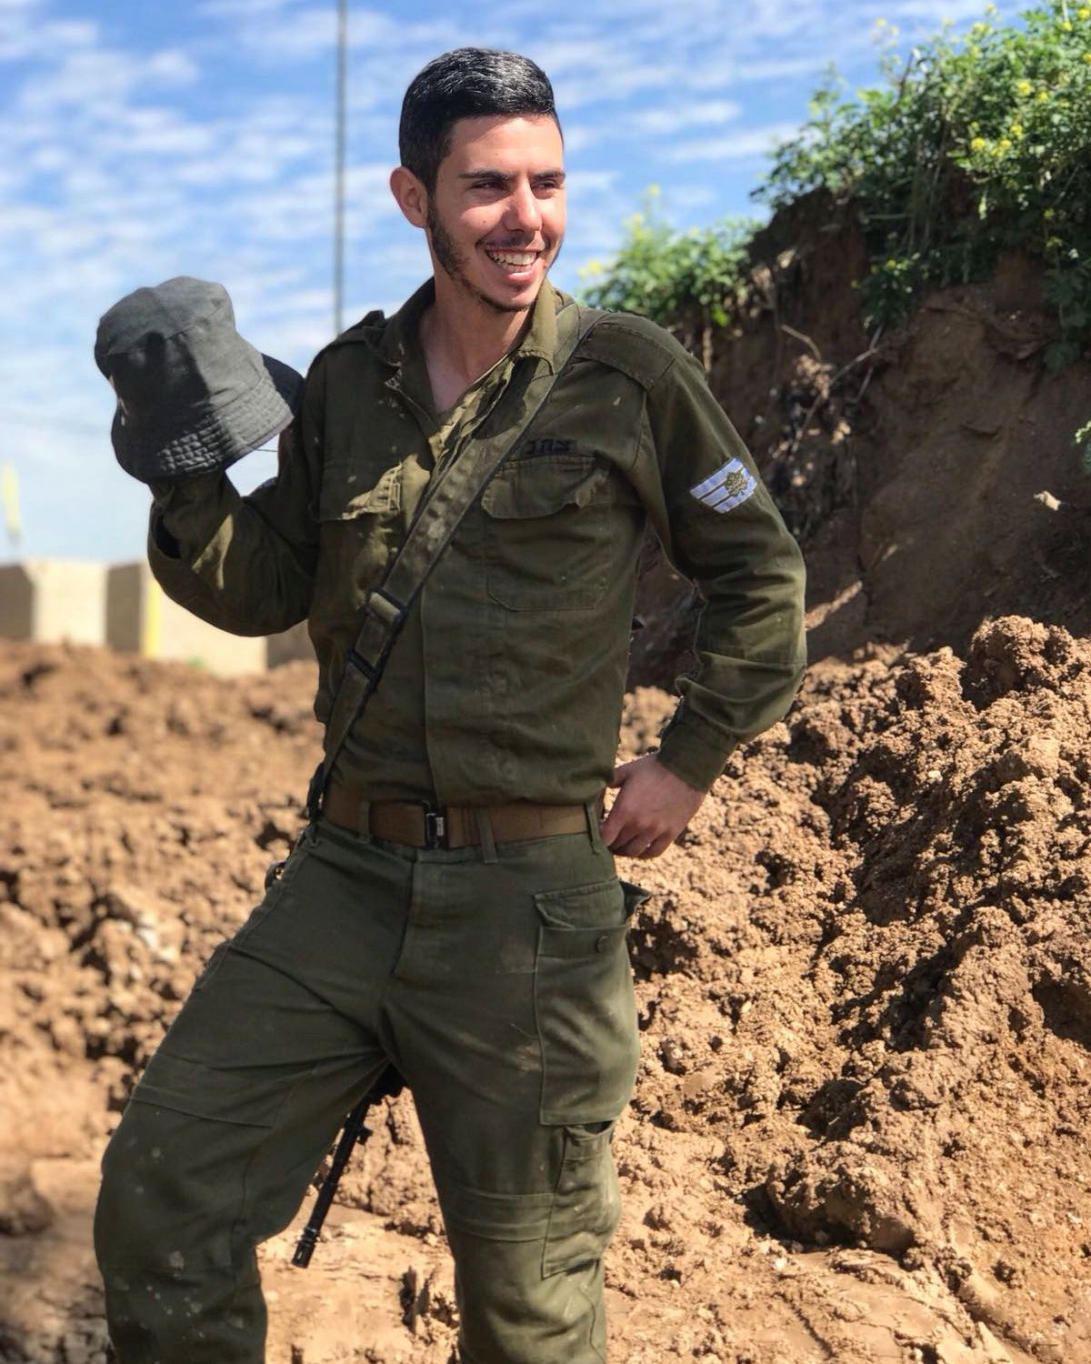
יובל טנא
מ"כ בחיל הנדסה קרבית

Slide 25
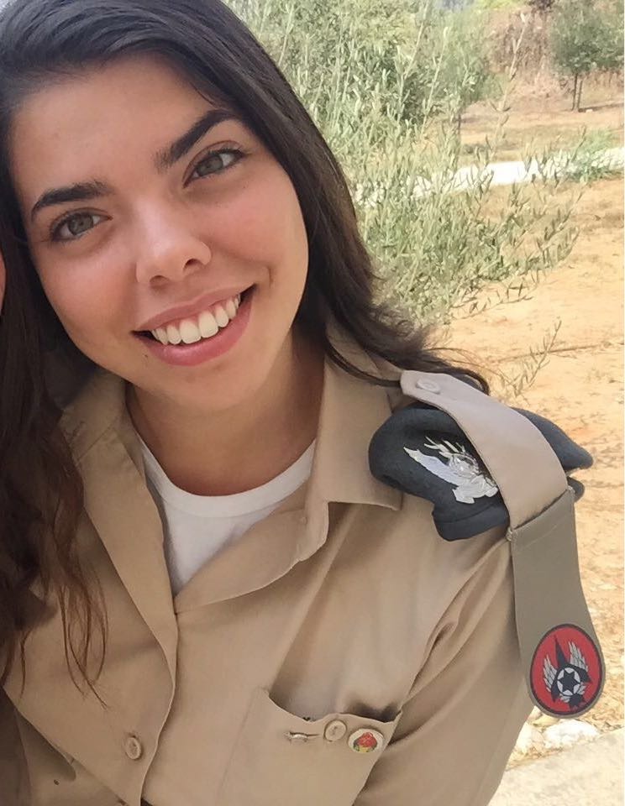
נעה פלג
פקמ"צית בטייסת עקרב

Slide 26

נעבור לאלו
שהתגייסו השנה

Slide 27
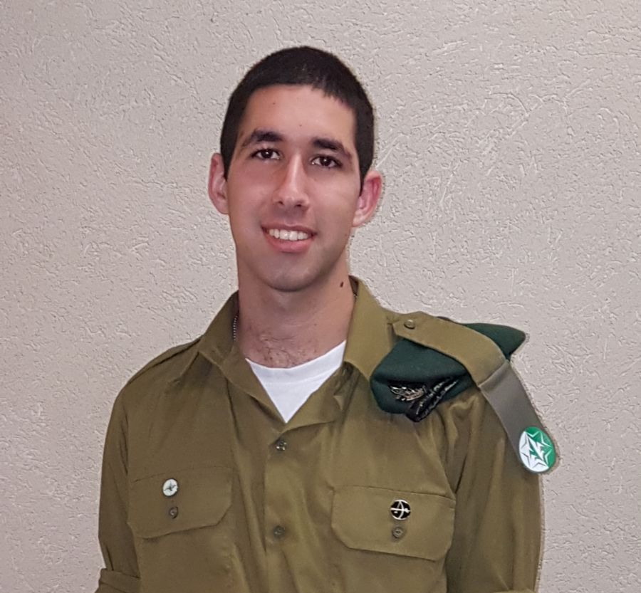
עומר פלדמן
יחידה 8200

Slide 28
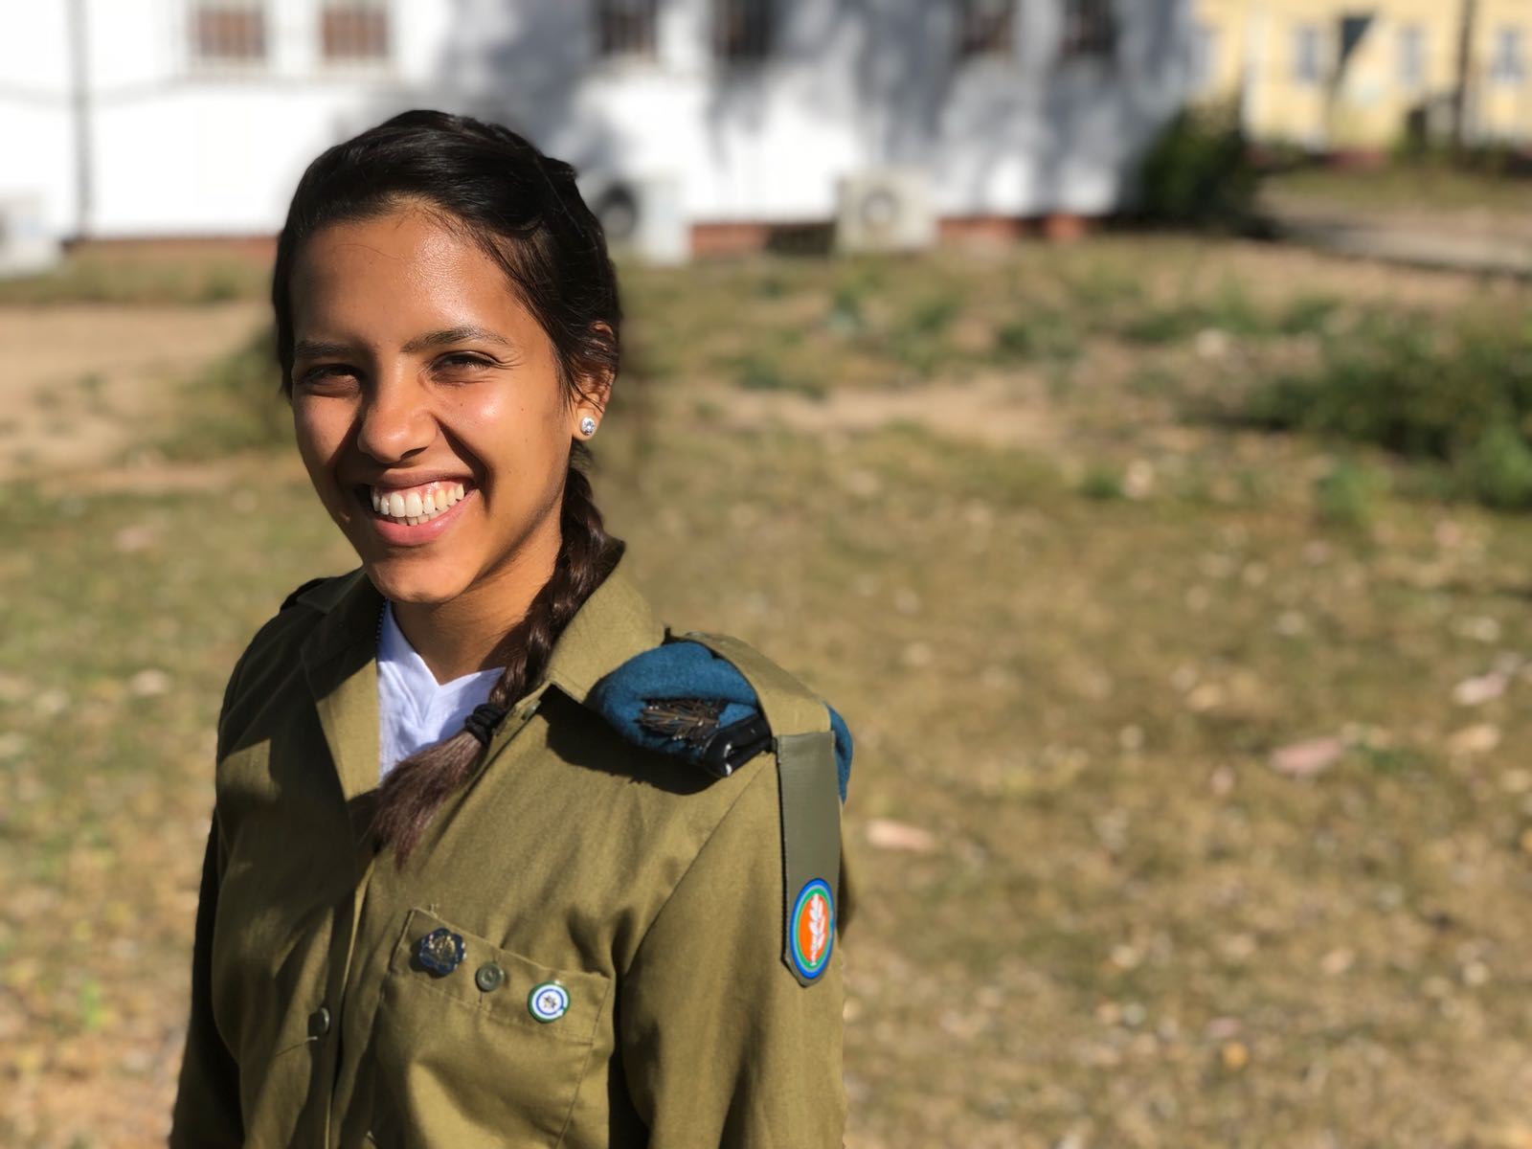
ניצן לוק
צפט"ית במפקדת זרוע היבשה

Slide 29
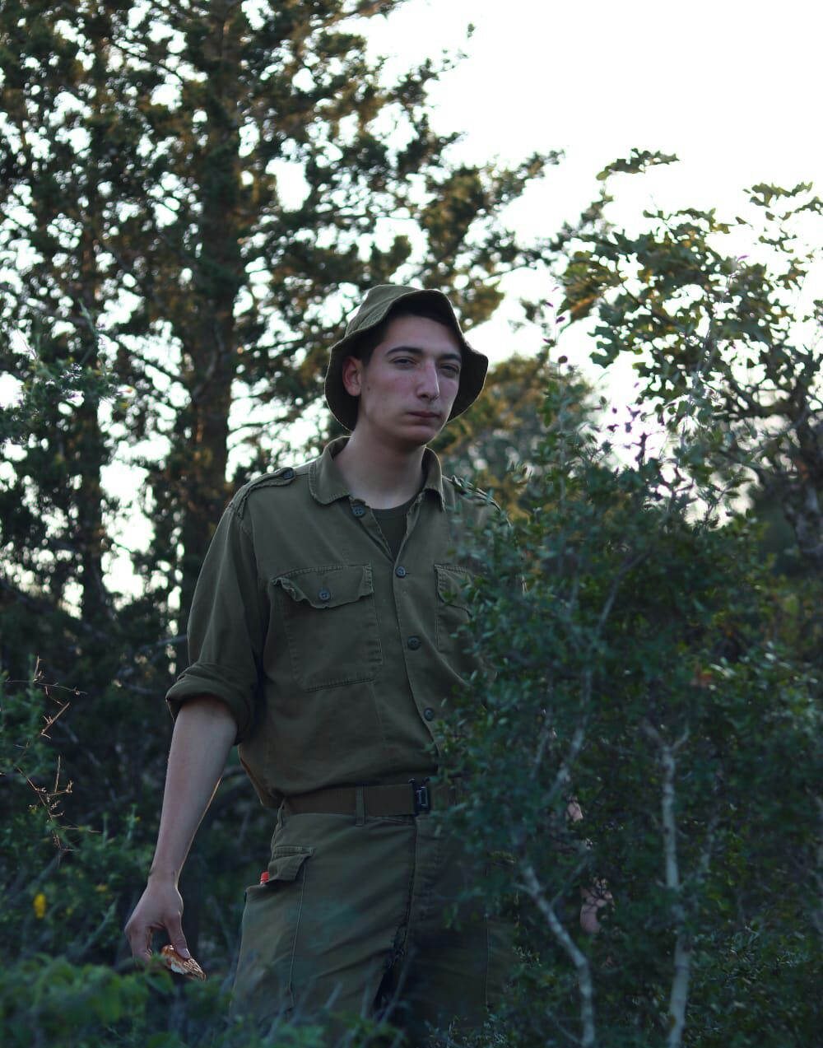
מתן שני
חטיבת הנח"ל

Slide 30

רותם דקל
סמבצ"ית חי"ר בפיקוד דרום

Slide 31
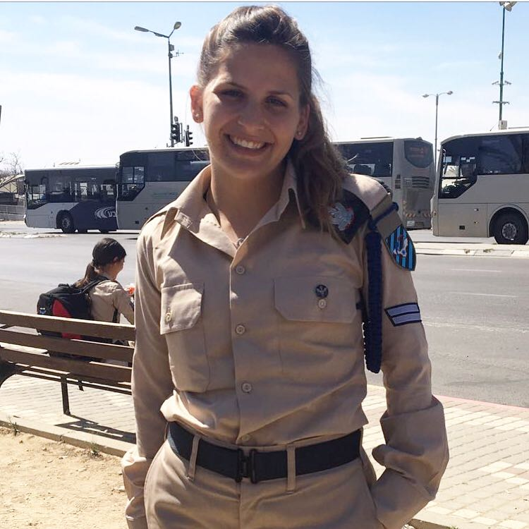
שקד חזאזי גרש
מדריכת לוחמים במערך ההגנה האוירית

Slide 32
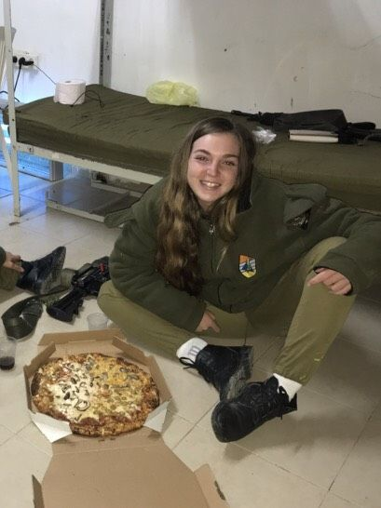
יסמין צור
מדריכת נוער במסגרות חינוכיות

Slide 33
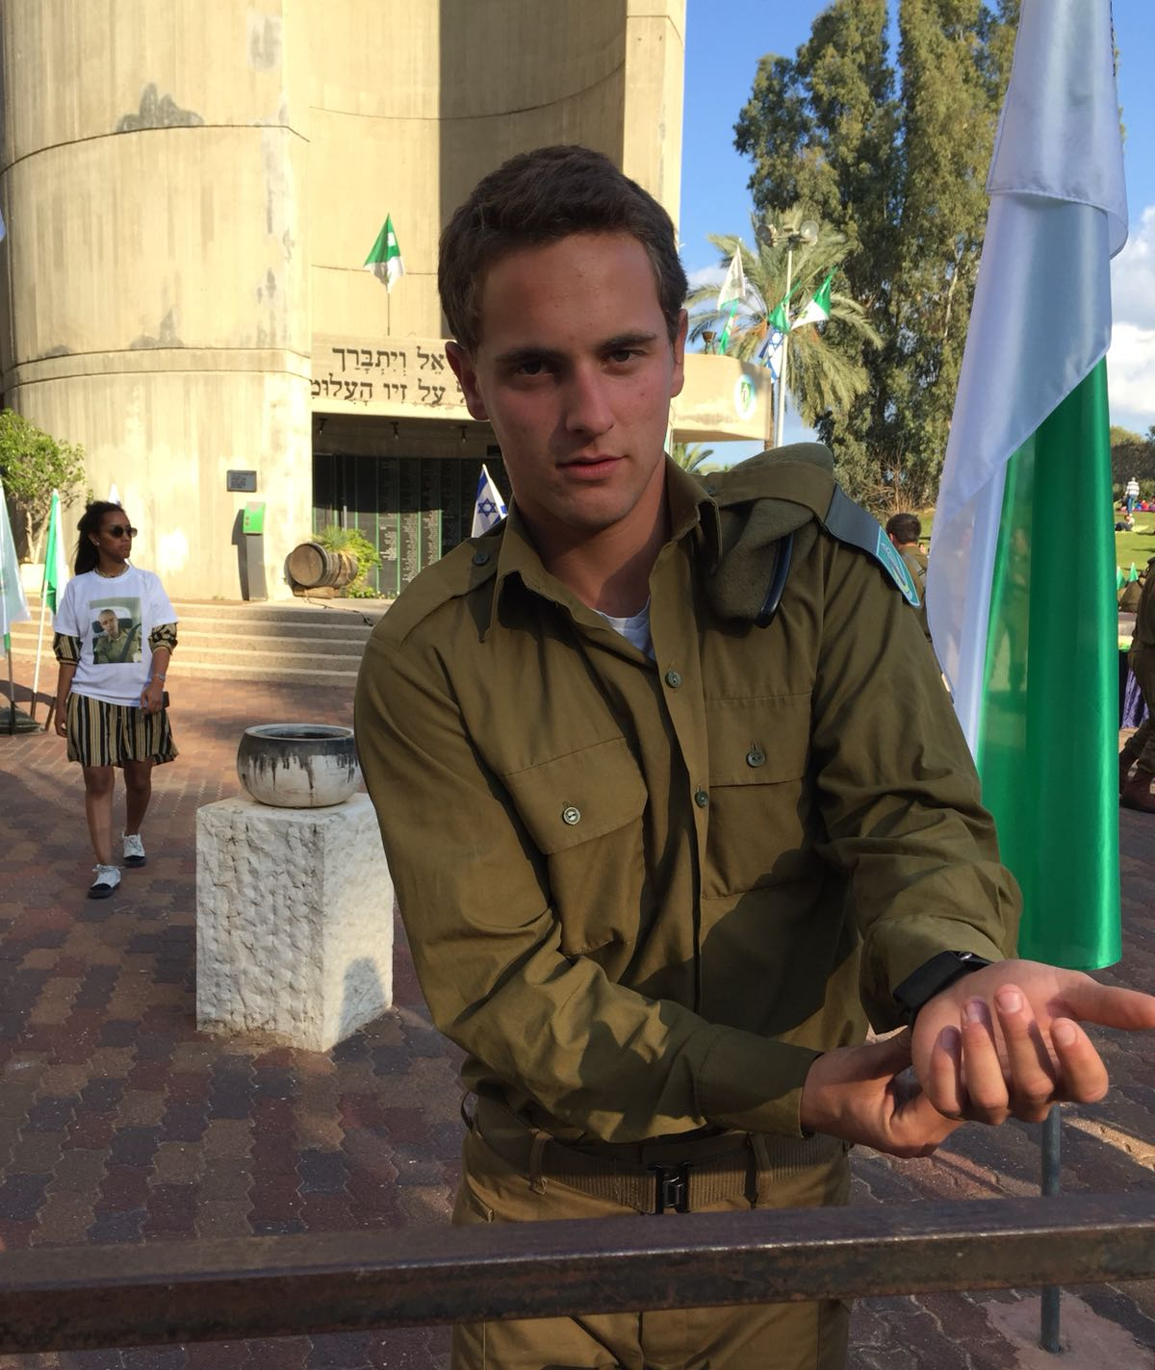
רון מור
לוחם בגדס"ר נחל

Slide 34
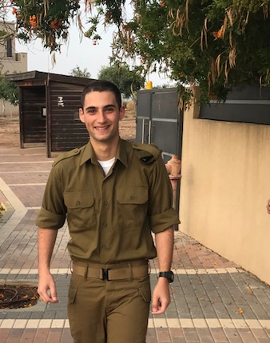
עומר דניאל
חיל התותחנים

Slide 35
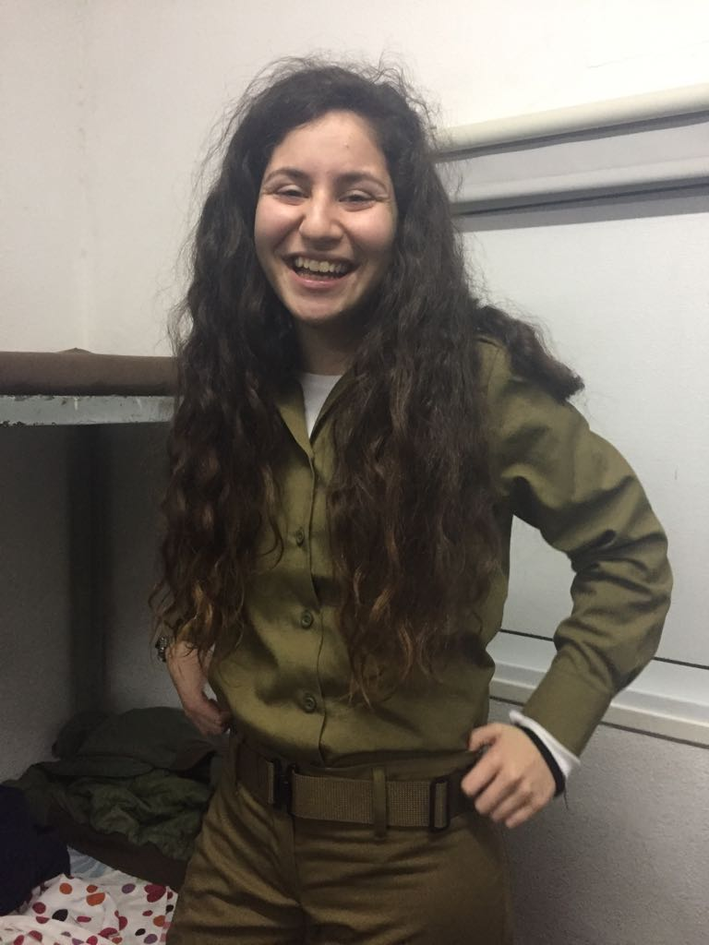
נוי סלע
חיל המודיעין

Slide 36
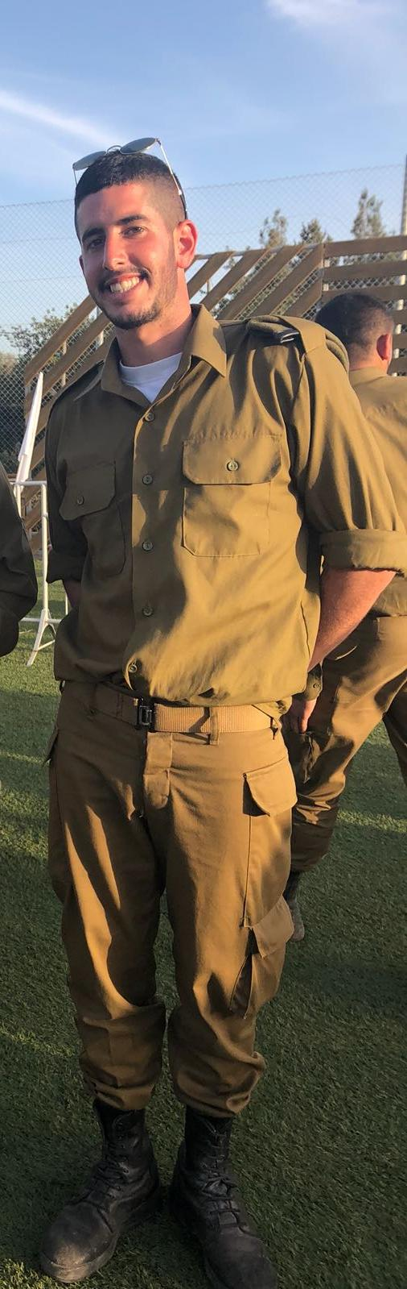
עדי פטיש
נהג

Slide 37
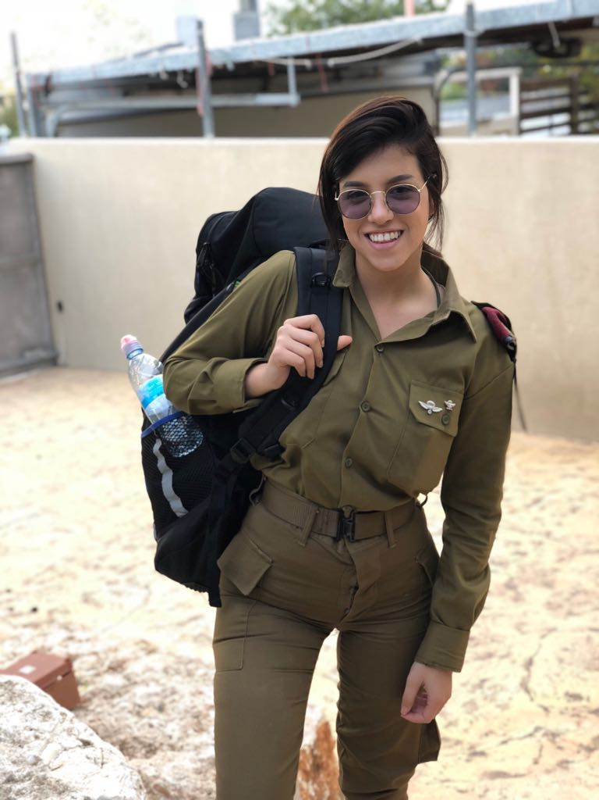
שיר והבה
מאחזקת מצנחים

Slide 38
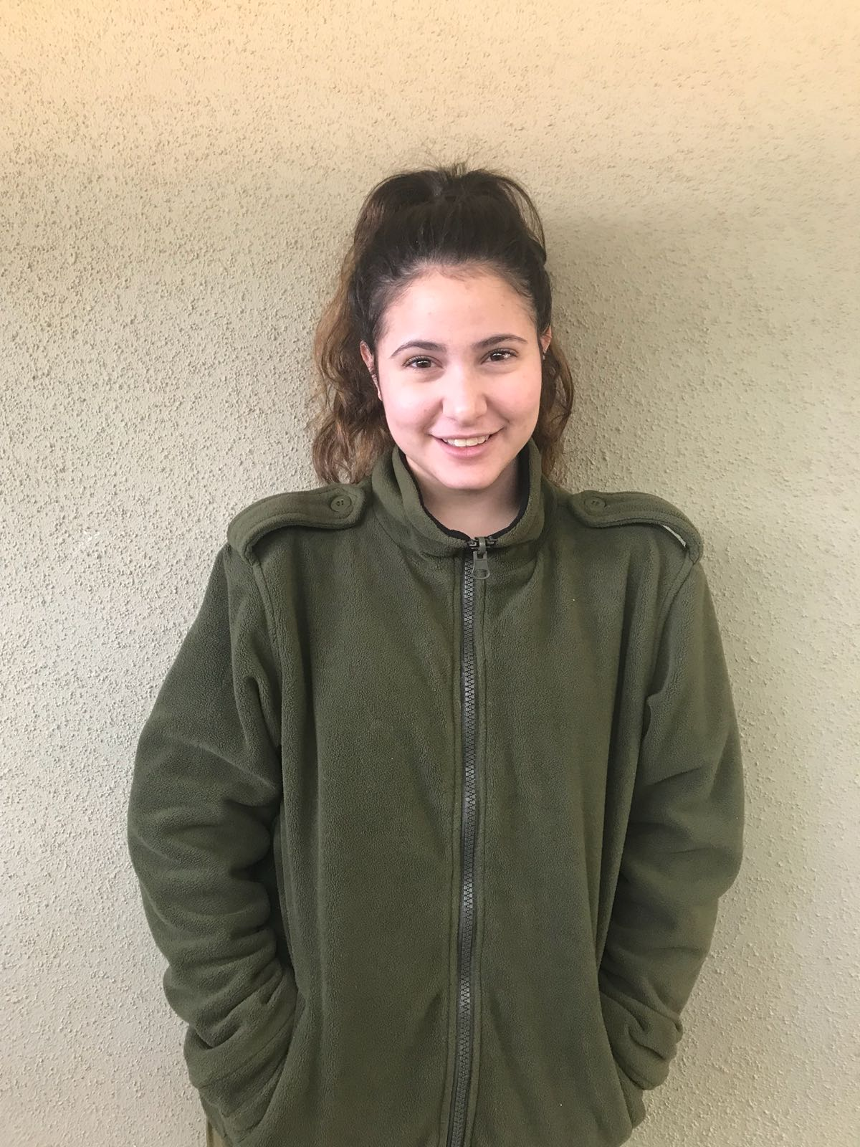
גאיה בר
סמב"צית בחיל האויר

Slide 39
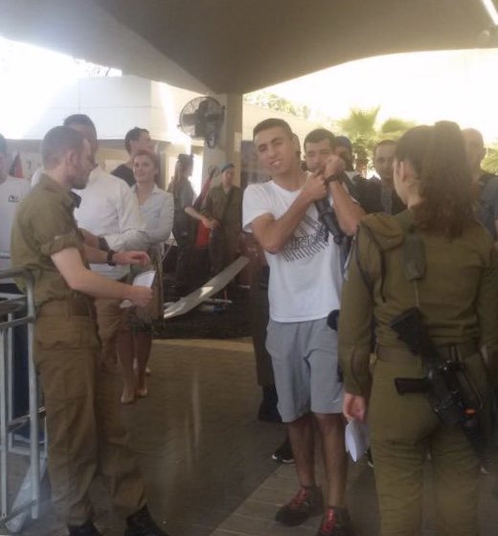
אופק מועלם
לוחם ביחידת MLRS

Slide 40
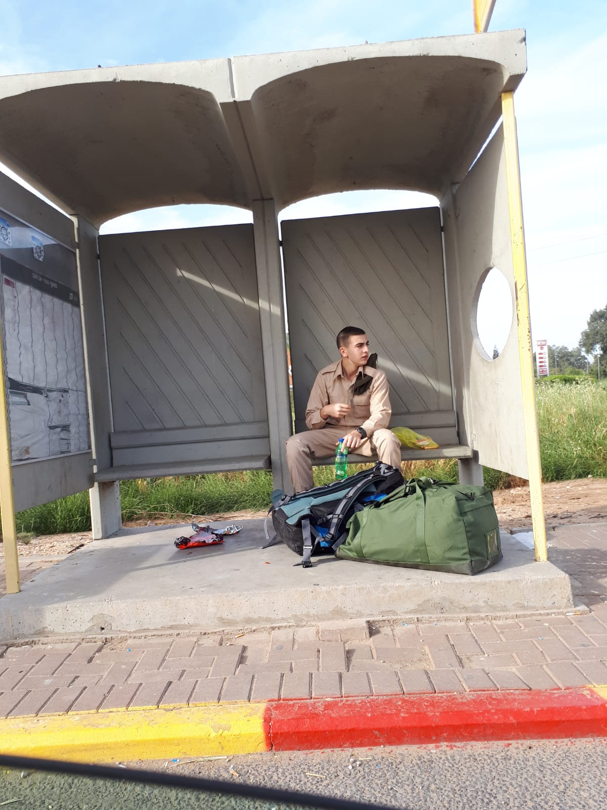
איתי לובוביץ
מערך ההגנה האוירית

Slide 41
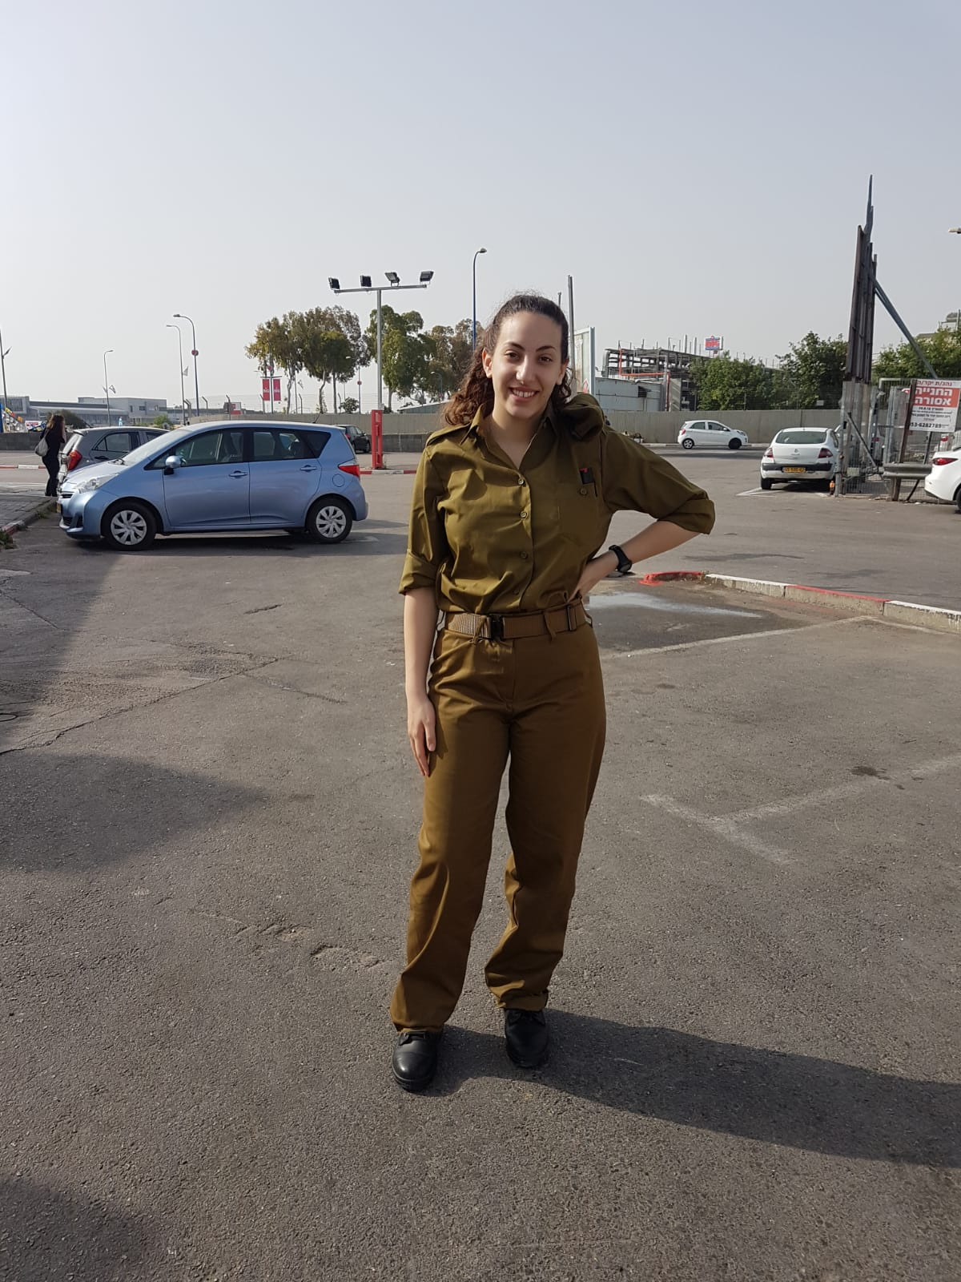
מאי חביביאן
מסלול יעודי לקצונה

Slide 42
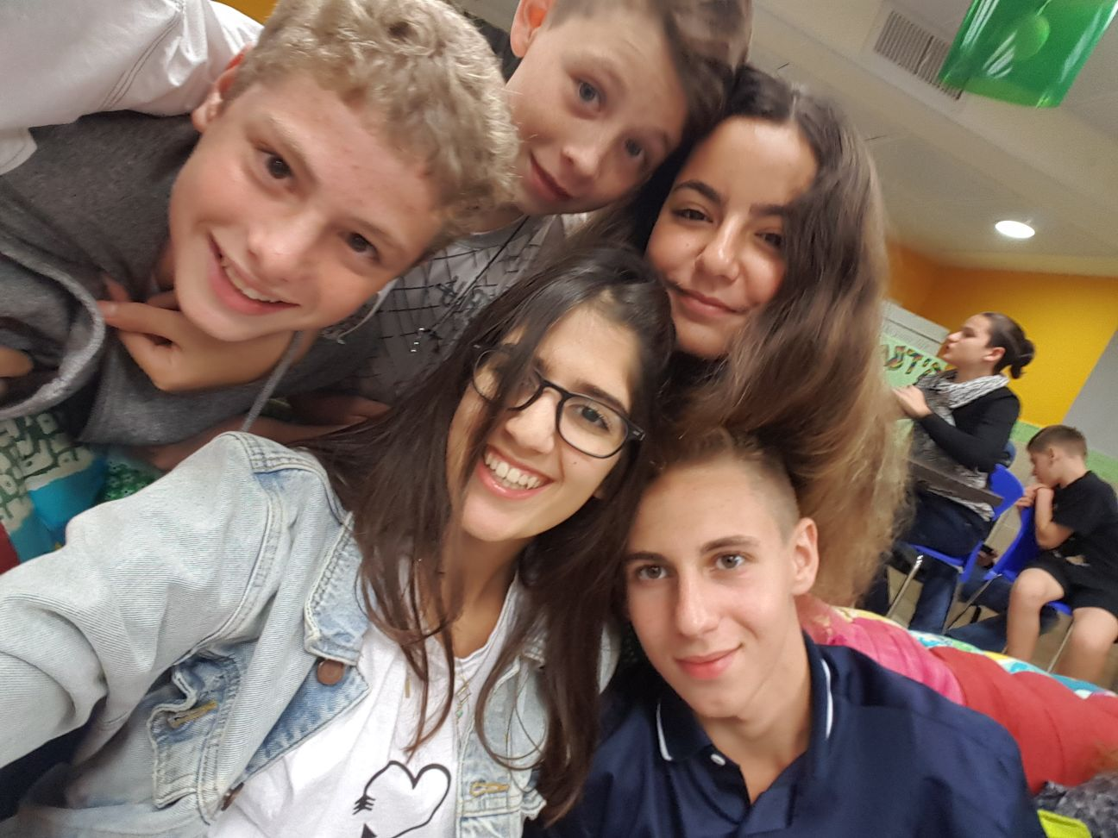
רות דלאל
שירות לאומי בכפר הנוער ניר העמק

Slide 43

ונסיים במתנדבי שנת השירות

Slide 44
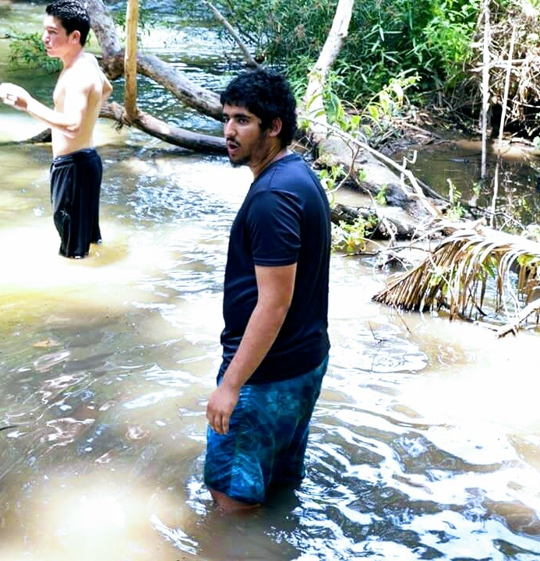
רועי תל אור
שנת שירות שמו"ץ
בקומונת שריד

Slide 45
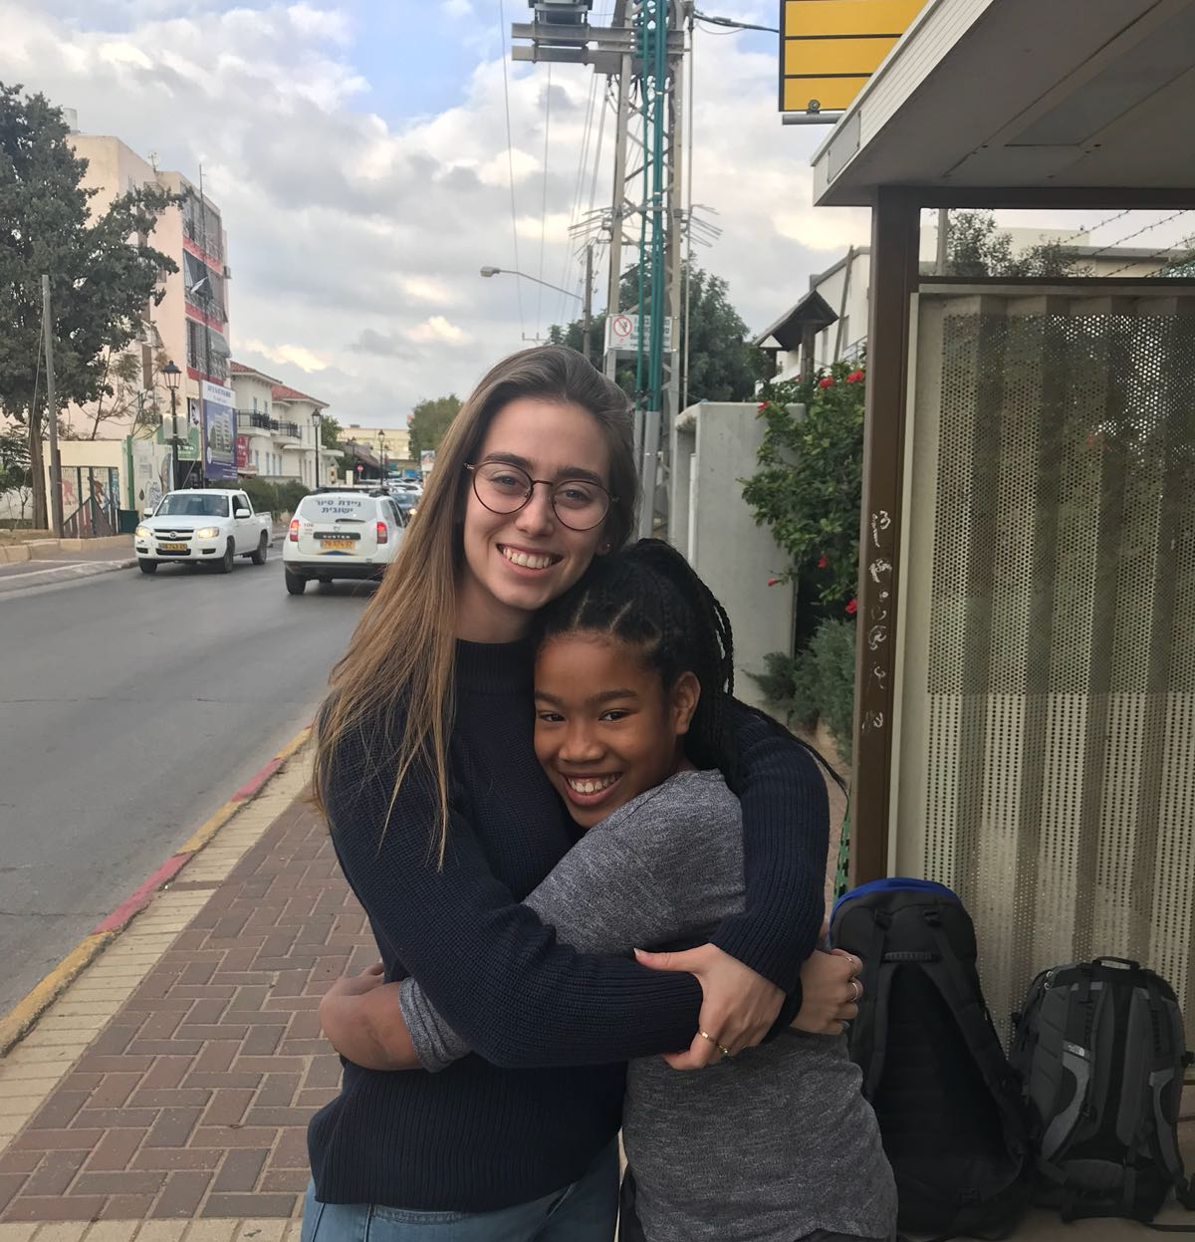
נעה כהנא
שנת שירות בפנימיית בית אפל

Slide 46
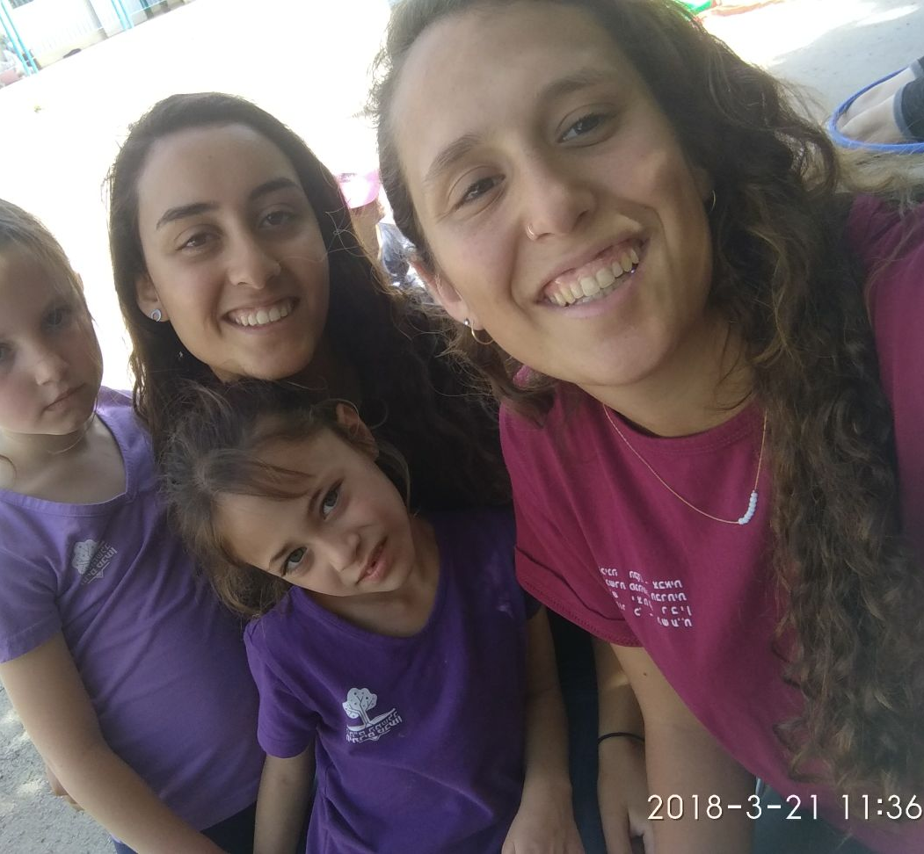
יובל לזרקביץ'
שנת שירות במכינה להכשרת מנהיגות חברתית

Slide 47
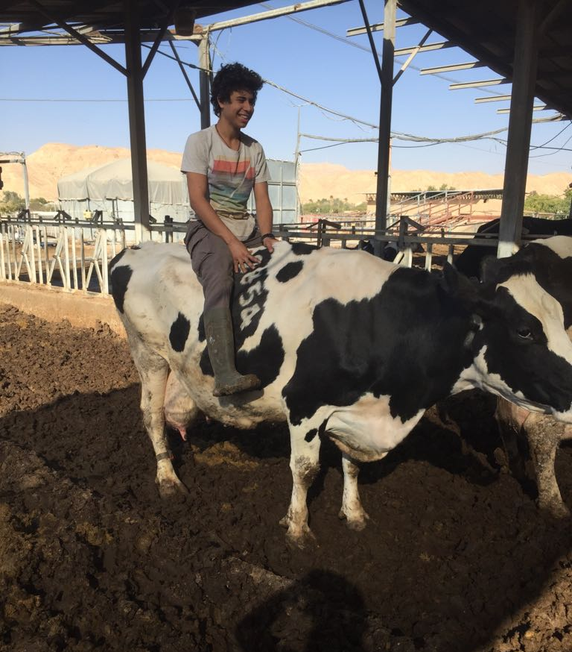
נדב נבות
שנת שירות בקיבוץ לוטן

Slide 48
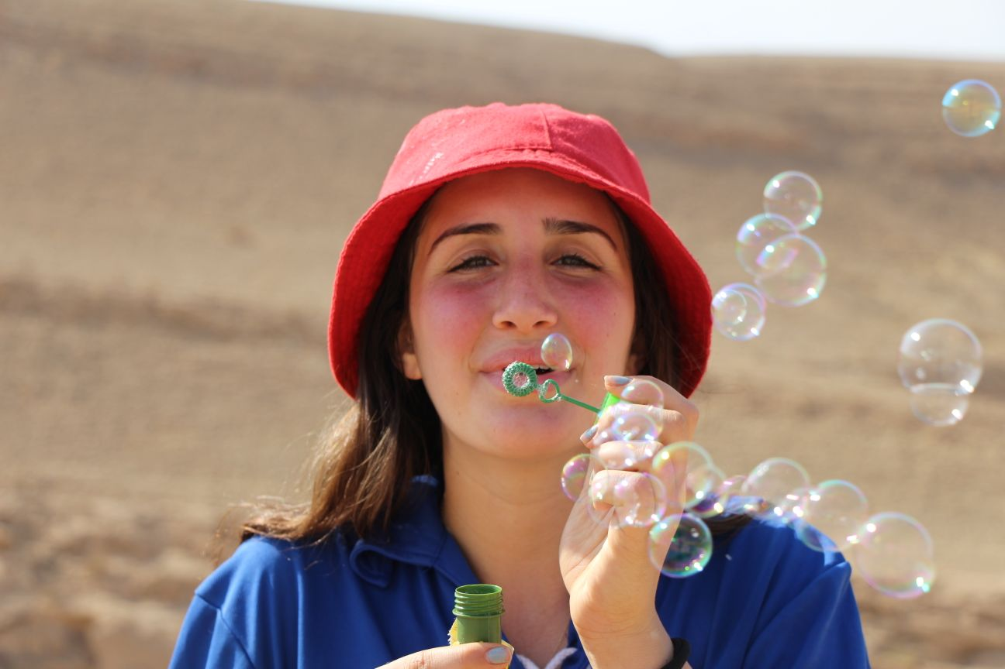
אורי ברדה
שנת שירות שמו"ץ
קן באר שבע

Slide 49

אור זייצוב
שנת שירות בכפר הירוק

Slide 50
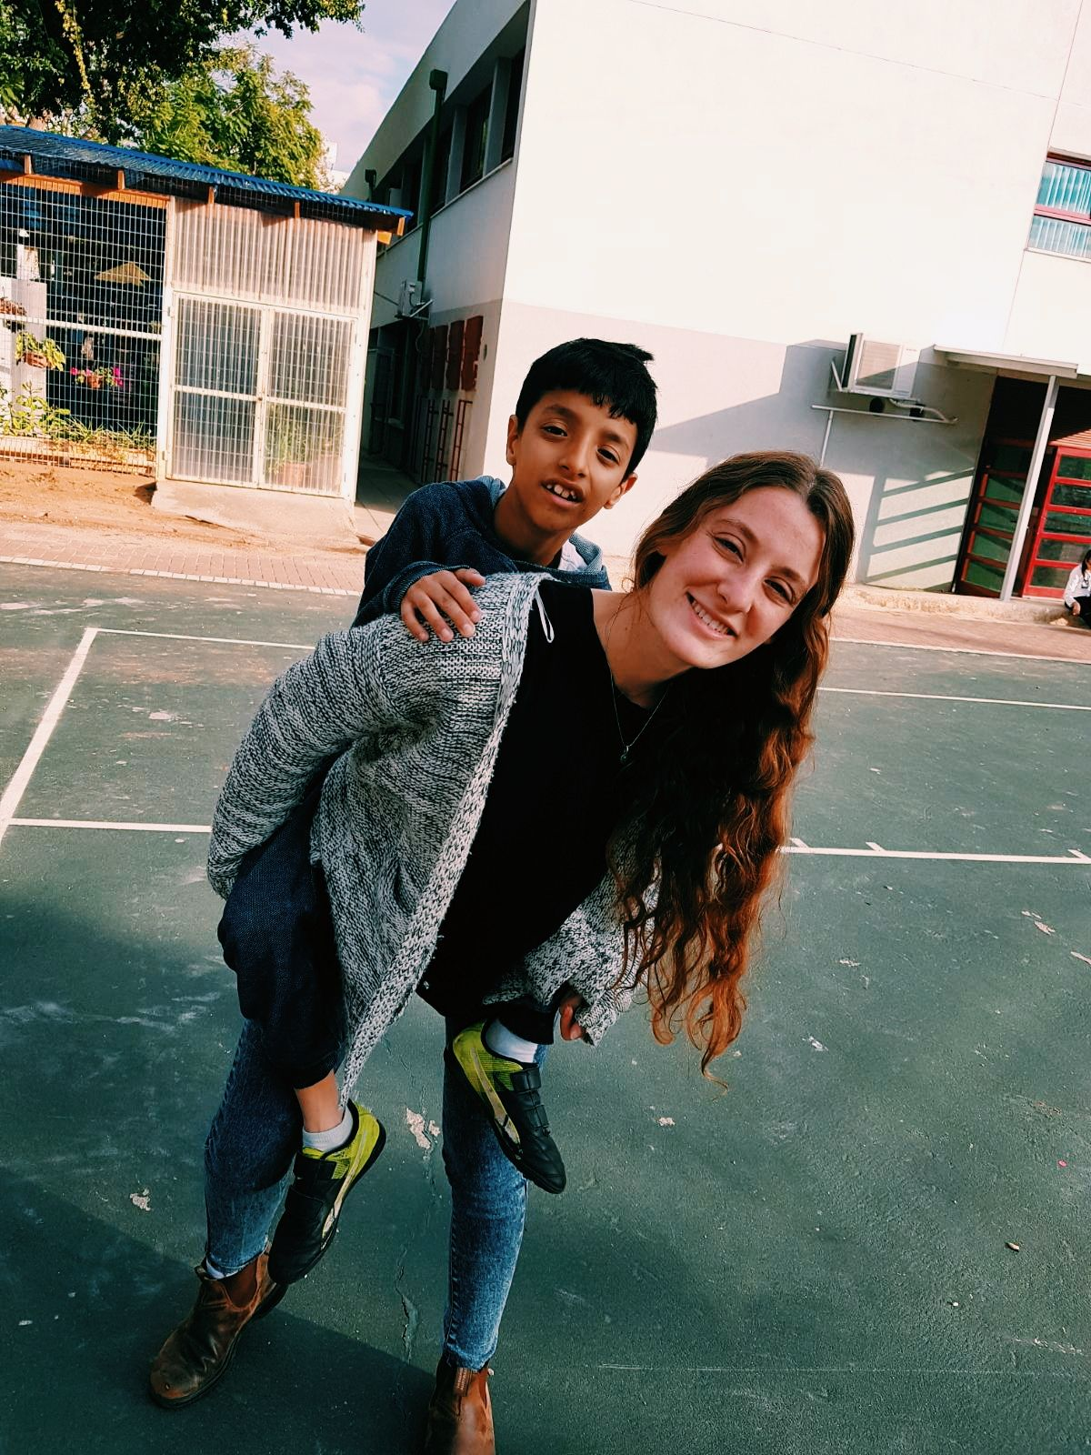
ליאור סולומונוב
שנת שירות בעמותת עמיחי

Slide 51
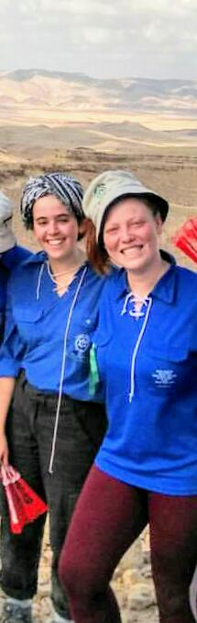
נעם זלמנוביץ
שנת שירות בשמו"ץ

Slide 52
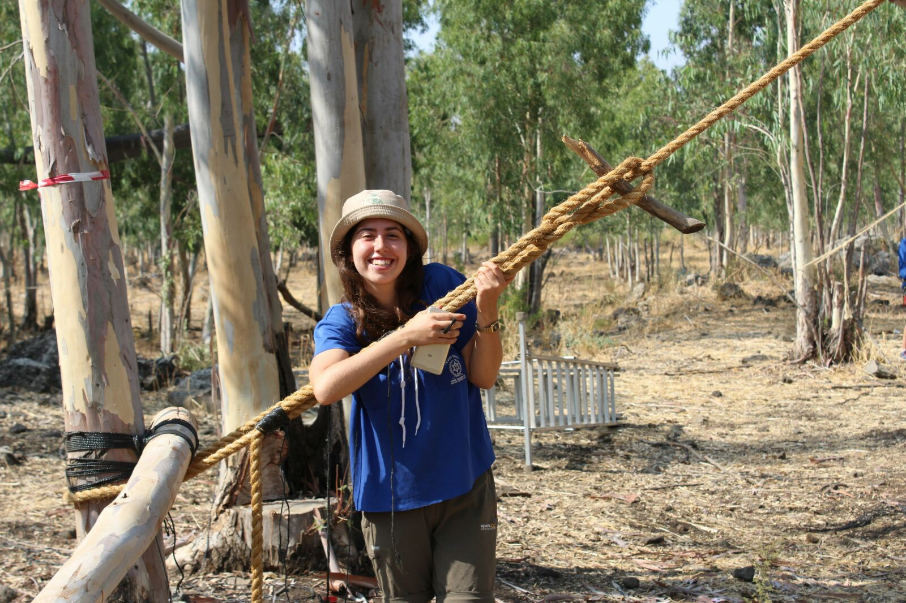
שי שחורי
שנת שירות בשמו"ץ

Slide 53
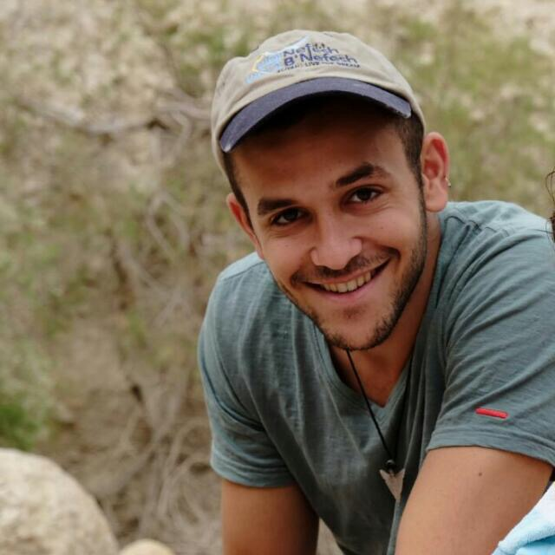
אוהד קורנפלד
שנת שירות שמו"ץ
מועצה אזורית אשכול

Slide 54

אנחנו מצדיעים לכם!!!

